Slide 1





МОЛОДЕЖНАЯ ПОЛИТИКА УНИВЕРСИТЕТА
университет как часть жизни
Студенческая солидарность
Директор Центра инициатив выпускников
Штерн Алексей Георгиевич
,
,
Презентация лучших практик ведущего университета

Slide 2
Содержание
• взаимопомощь и студенческое сообщество
• менторство и наставничество
Студенческая солидарность

Slide 3
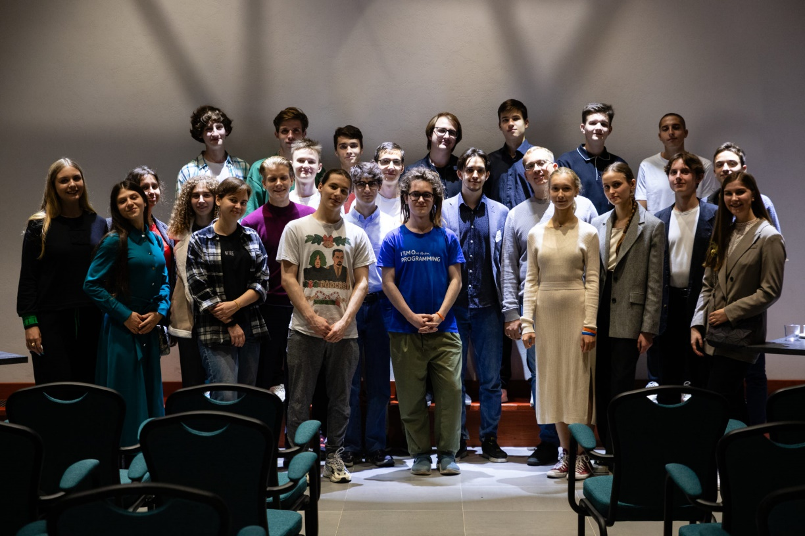
Грантовая программа 2024
100
студентов получили
поддержку выпускников
Млн рублей пожертвовали выпускники на обучение студентов
45
Выпускники помогают талантливым студентам поступить в МФТИ
Студенческая солидарность

Slide 4

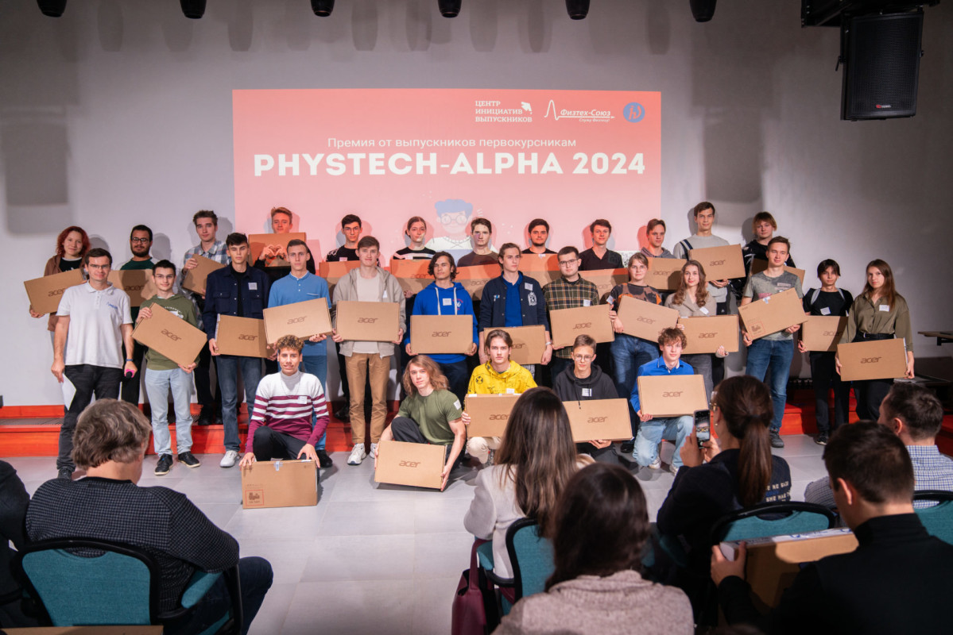
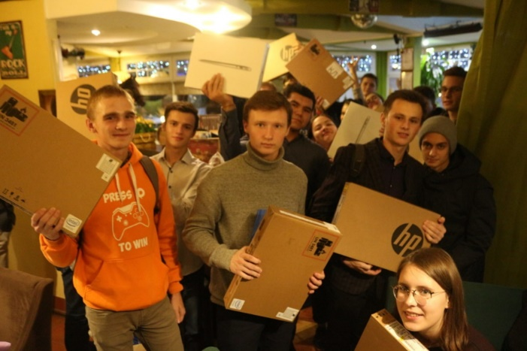
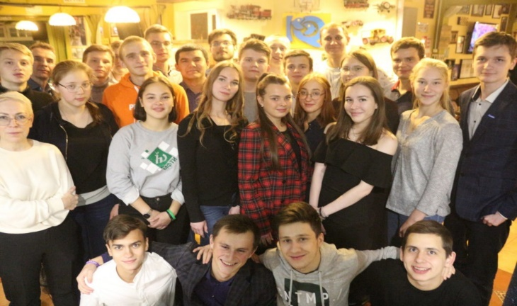
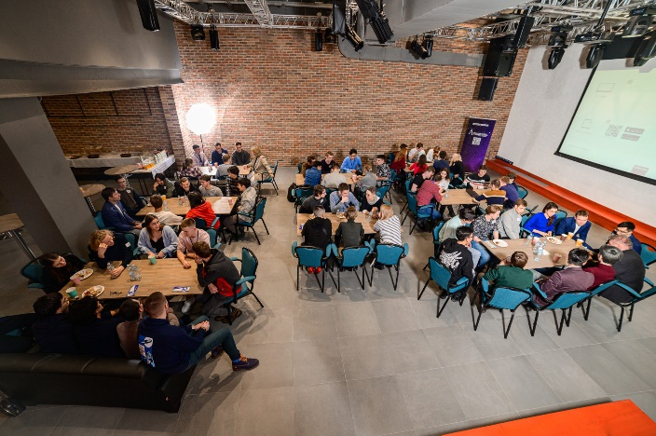
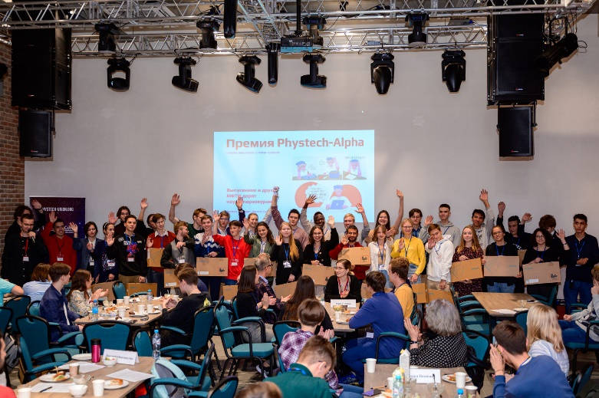
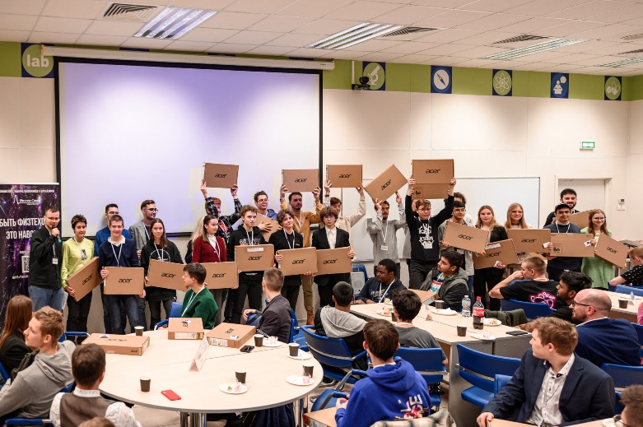
Премия Phystech-Alpha
15+ млн руб.
1000 заявок
368 ноутбуков
+100 ноутбуков в 2024 году!
Выпускники и друзья МФТИ дарят ноутбуки самой незащищенной группе физтехов – первокурсникам. Физтех-Союз выступает гарантом премии, проводит сбор и конкурс заявок, а также фандрайзинговую кампанию
  ИНИЦИАТИВА ТРАДИЦИЯ
2019
2020
2021
2022
2023
Студенческая солидарность
1 млн, 25 ноутов
1 .5 млн, 32 ноута
2.4 млн, 75 ноутов
3.5 млн, 72 ноута
4 млн, 64 ноутов
Благодарим дарителей!

Slide 5



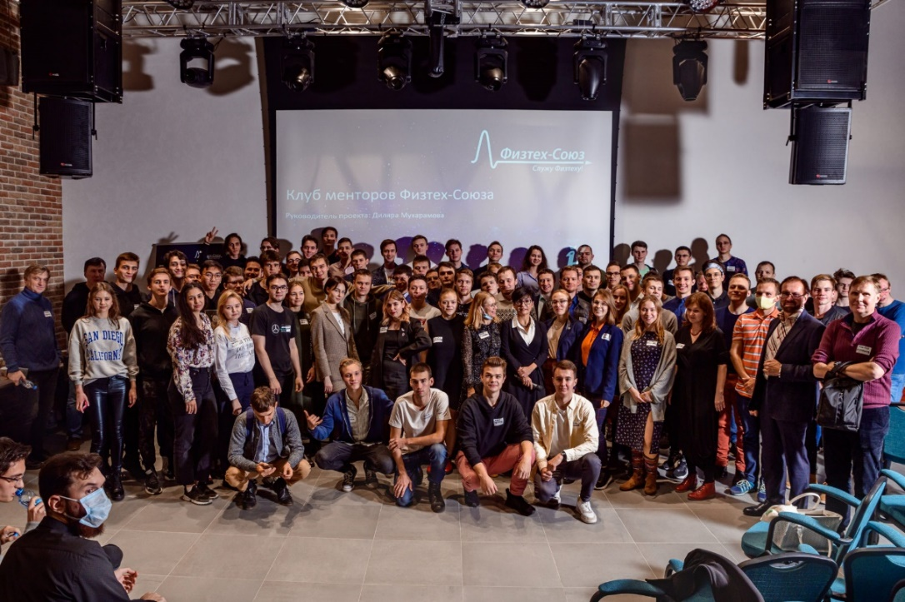

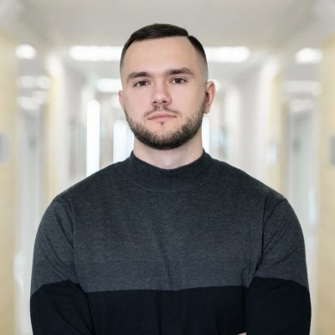
Клуб менторов Физтех-Союза
Мероприятия :
Лекции выпускников
Карьерные встречи
HR-day
Курсы: маркетинг, переговоры
Клуб коучинга внутри клуба
200
менторов
500 менти
Что такое?
Клуб наставничества в карьере, бизнесе, науке для студентов и молодых выпускников.
Работает 8 лет
Цель клуба — создание среды возможностей, в рамках которой менторы, профессионалы в своей области, помогают в развитии, повышении компетенций и расширении кругозора через передачу собственного опыта и знаний студентам,выпускникам МФТИ , участникам акселерационных и других программ, проводимых в МФТИ
Новый лидер в 2024:
Антон Кожемяченко
Студенческая солидарность

